Slide 2
LỚP HỌC CỦA EM

Slide 3
TIẾT1: GIỚI THIỆU LỚP HỌC CỦA EM

Slide 4
KHỞI ĐỘNG

Slide 5
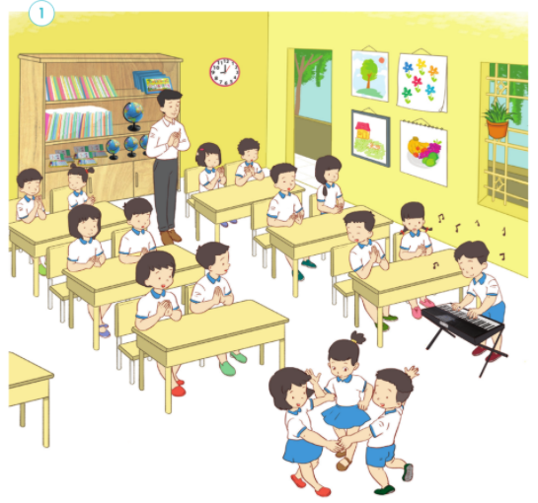
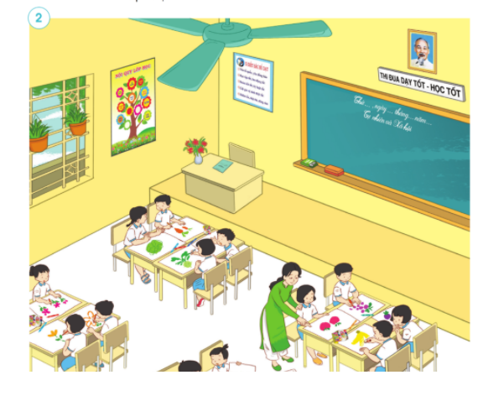
2. Các hoạt động chủ yếu
Lớp của bạn An có những ai? Họ đang làm gì ?

Slide 6
2. Các hoạt động chủ yếu
Lớp của bạn An có đồ dùng gì? Chúng được sắp đặt như thế nào?

Slide 7
3. Hoạt động luyện tập và vận dụng

Slide 8
2. THẢO LUẬN NHÓM
Nêu tên lớp học của em?
Lớp học có những đồ dùng gì, được sắp xếp như thế nào?
Kể tên và nhiệm vụ các thành viên trong lớp em

Slide 9
EM ĐÃ LÀM GÌ ĐỂ GIỮ GÌN ĐỒ ĐẠC TRONG LỚP HỌC?

Slide 10
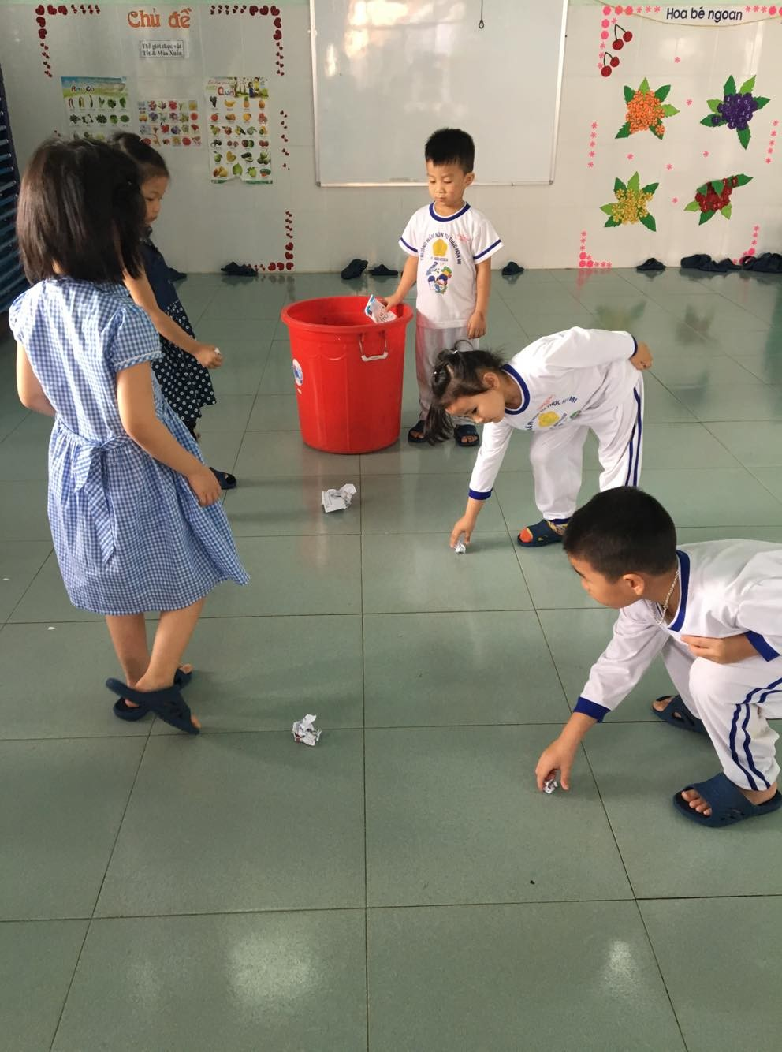
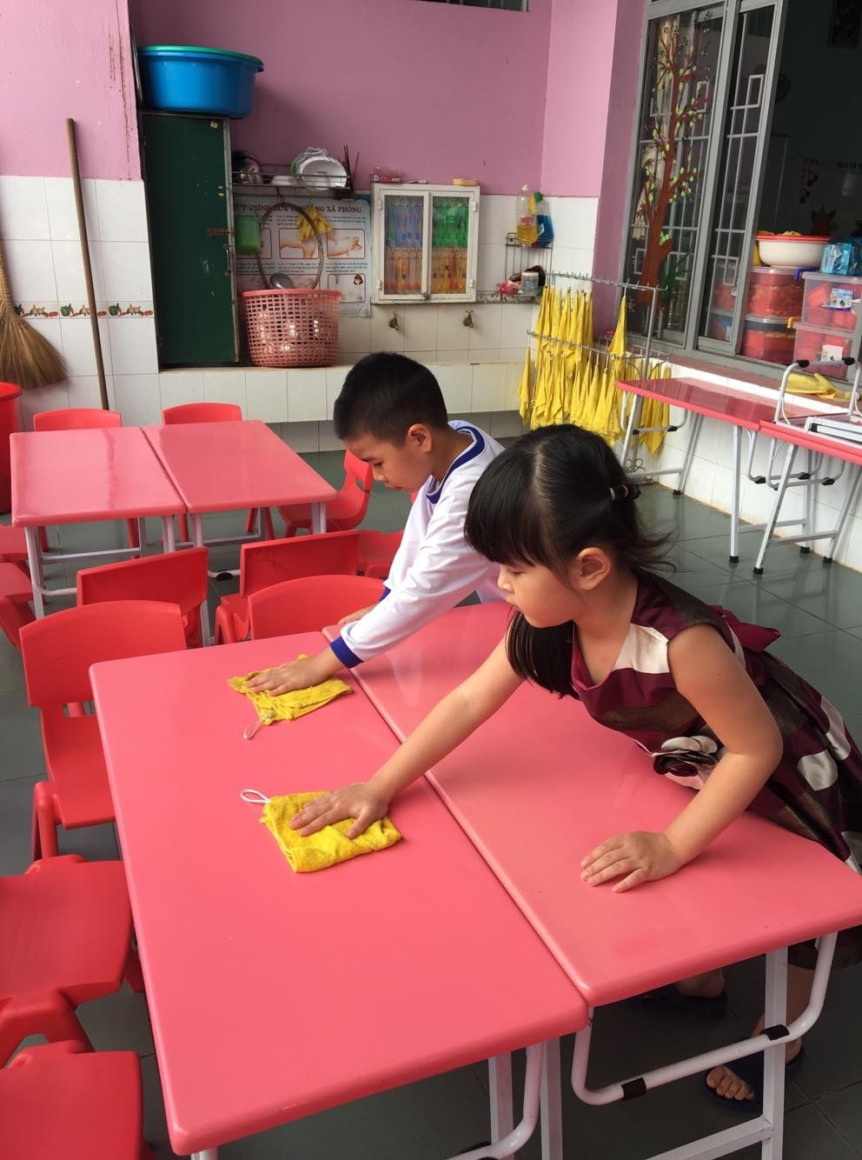

Slide 11
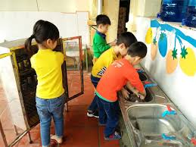
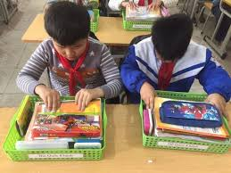

Slide 12
TIẾT 2

Slide 13
Một số hoạt động chính ở lớp học
Tiết 2:

Slide 14
Khởi động

Slide 16
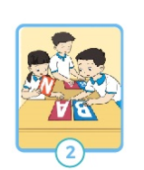
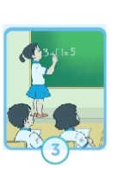
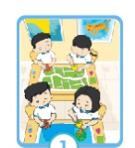
Kể tên các hoạt động trong lớp học của bạn An .

Slide 17
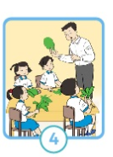
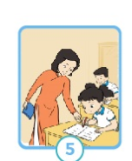
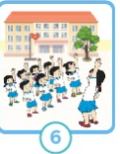
Kể tên các hoạt động trong lớp học của bạn An

Slide 18
Kể tên các đồ dùng trong lớp học của em

